Slide 1
Boerenkoolstamppot
Team : Julie, Florence and Lucy
1S2
Dunblane High School

Slide 2
Recept
Doe de aardappelen in een grote pan en zet ze net onder water. Voeg het zout toe, leg hierop de boerenkool en leg de rookworst in de plastic verpakking hierop. Doe de deksel op de pan en breng geheel aan de kook. Temper de warmtebron en laat het geheel 20-30 minuten zachtjes koken.
Smelt 25 gram boter in een kookpan en bak de spekreepjes uit. Schep ze met een schuimspaan uit de pan en laat ze uitlekken op keukenpapier. Blus het bakvet af met een scheut water en roer het aanbaksel los zodat er een mooie jus ontstaat.
Giet de aardappelen en de boerenkool af. Gebruik een pureestamper om de aardappelen en de boerenkool te mengen. Voeg de resterende botere en melk toe zodat er een smeuige stamppot onstaat. Schep de spekjes erdoor, verwijder de verpakking van de rookworst en leg de worst op de stamppot.
Voor 2 personen
250g aardappelen, geschild en in vieren
1tl zout
180g boerenkool, gewassen en fijngesneden
1 rookworst
50g boter
20ml melk
200g magere spekreepjes

Slide 3
Recipe
Put the potatoes in a large pan and add just enough water to cover. Add salt. Add the kale and place the sausage on top. Cover the pan and bring to a boil. Lower the heat and simmer for 20-30 minutes.
Melt 25g butter in a frying pan and brown the bacon in it. Remove with a slotted spoon and drain on kitchen paper. Add a dash of water to the pan and stir the baked-on bits loose. Cook until you have a nice gravy.
Drain the potatoes and kale. Mash them together. Add the remaining butter and milk and beat until creamy. Stir in the bacon. Remove the sausage from it’s wrapping and place on top of the mash.
For 2 people:
250g potatoes peeled and quartered
1tsp salt
180g curly kale washed and finely chopped
1 smoked sausage
50g butter
20ml milk
200g smoked bacon lardons
Our Scottish twist is to use black pudding instead of bacon!

Slide 4
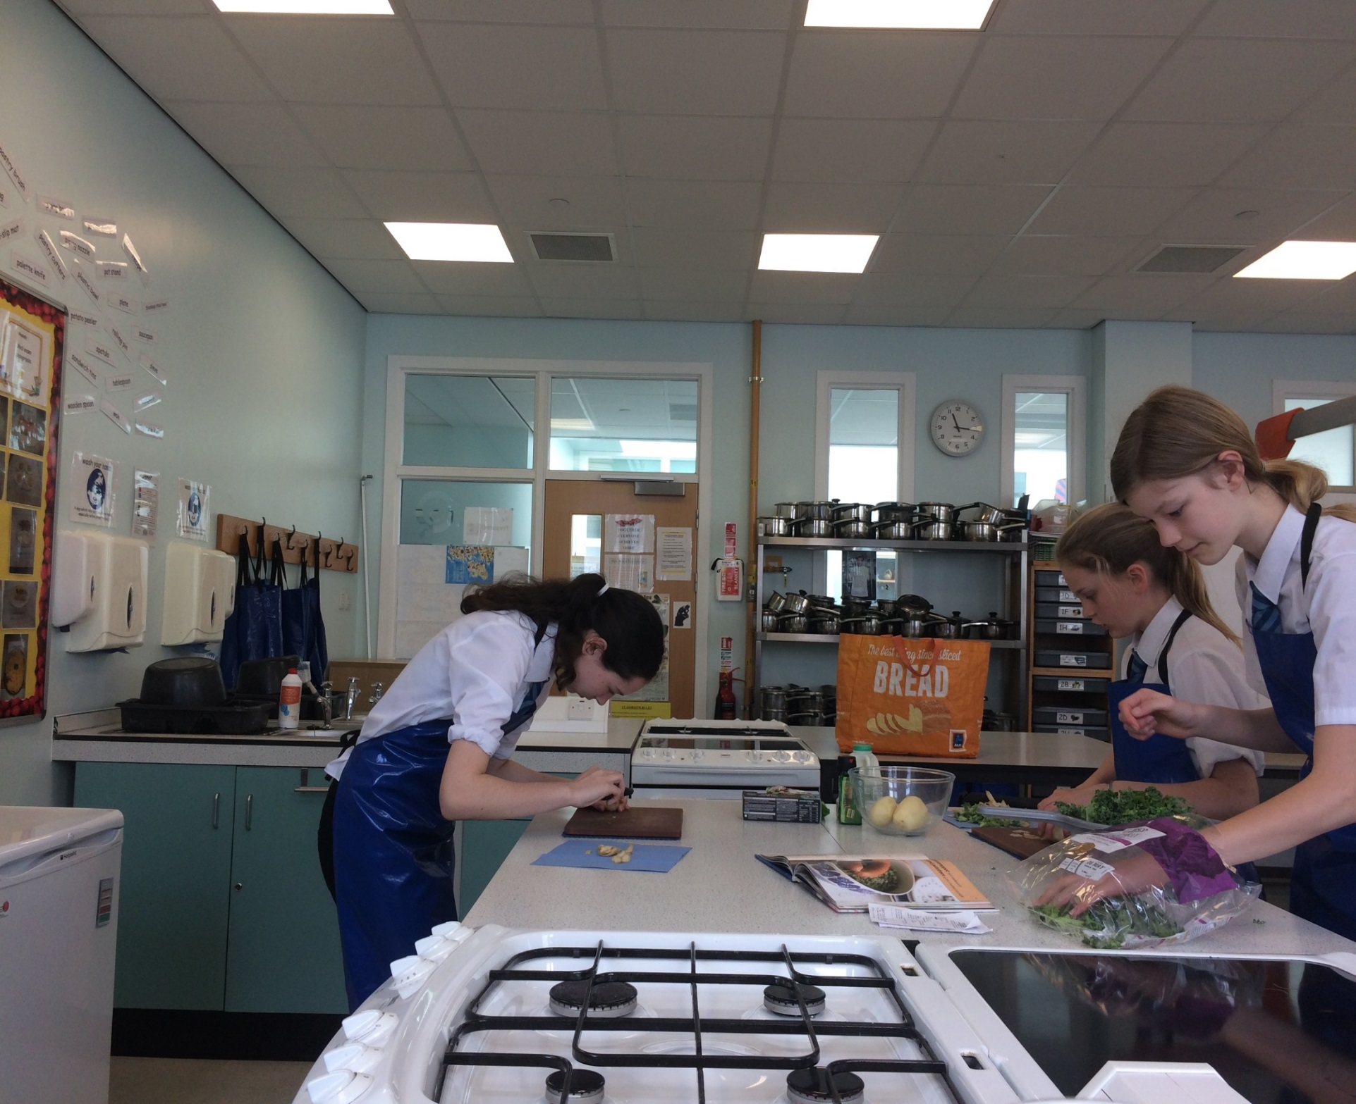

Slide 5
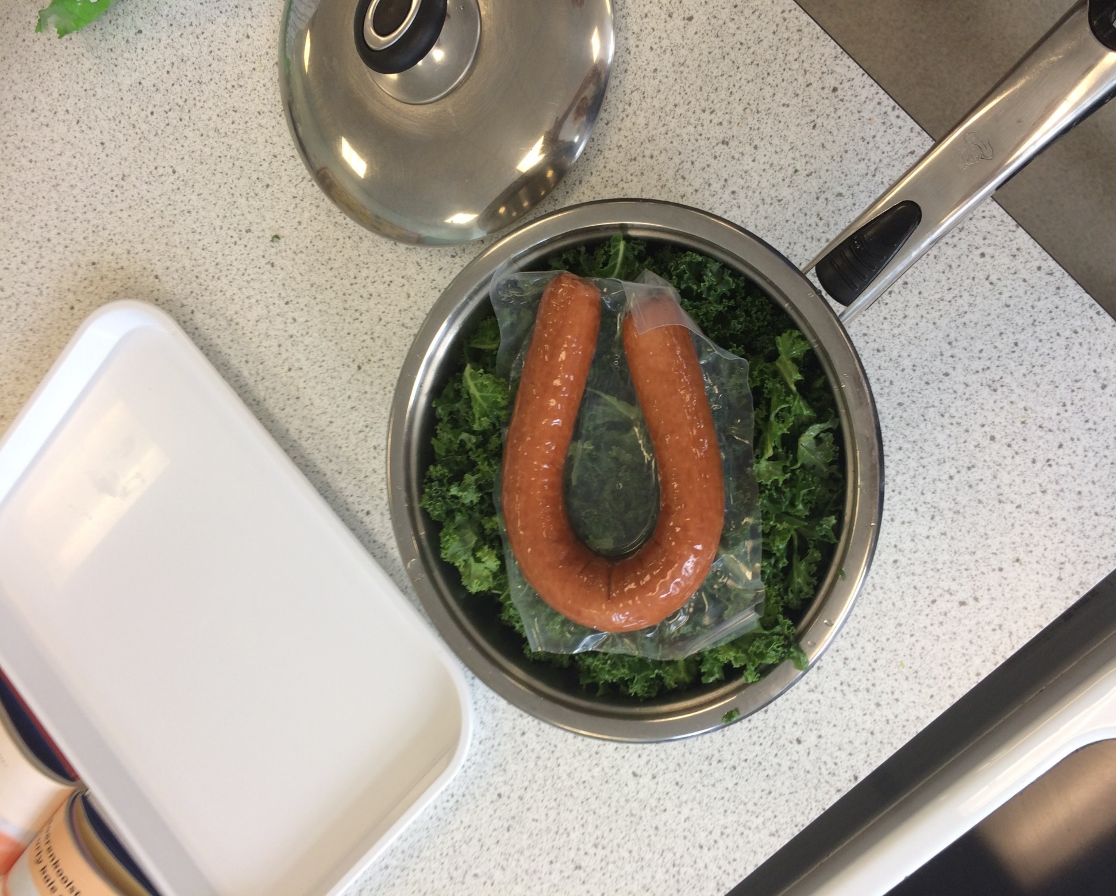

Slide 6
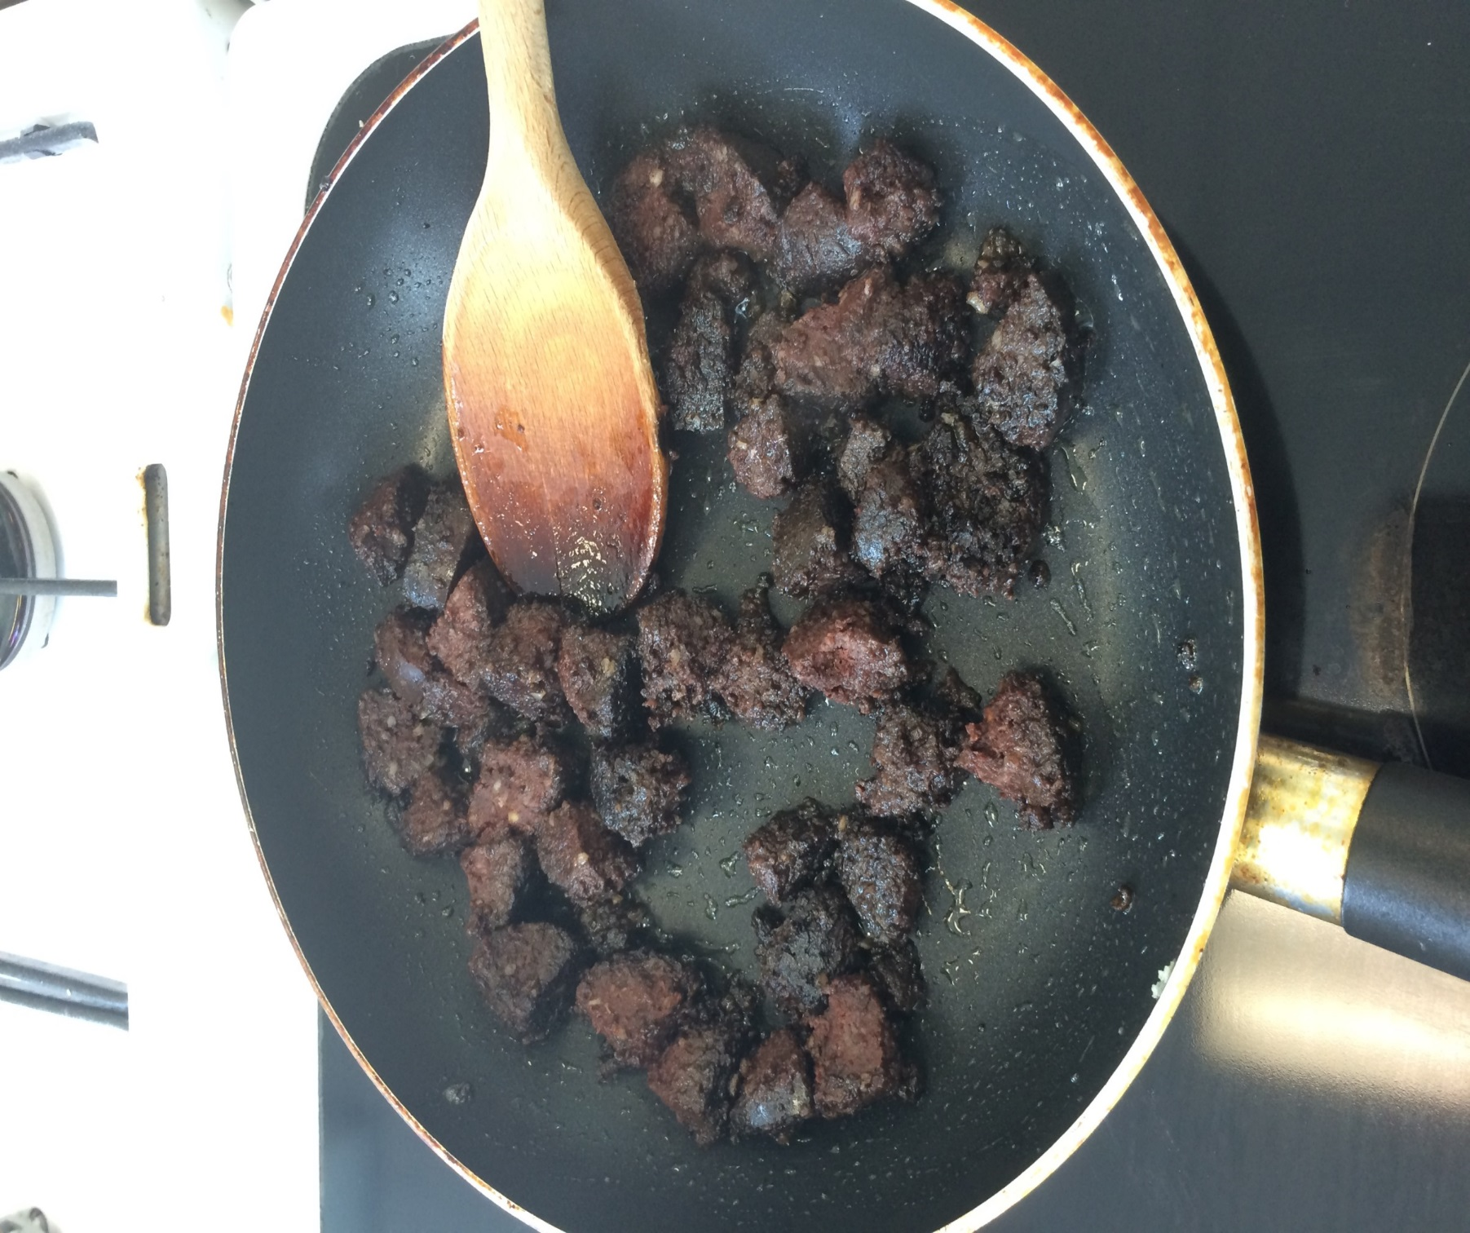

Slide 7
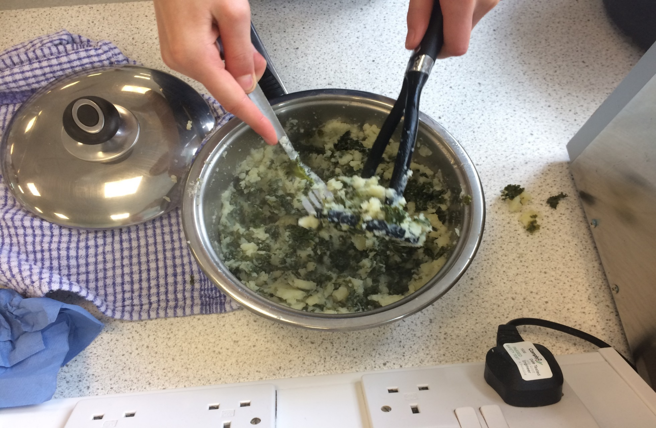

Slide 8
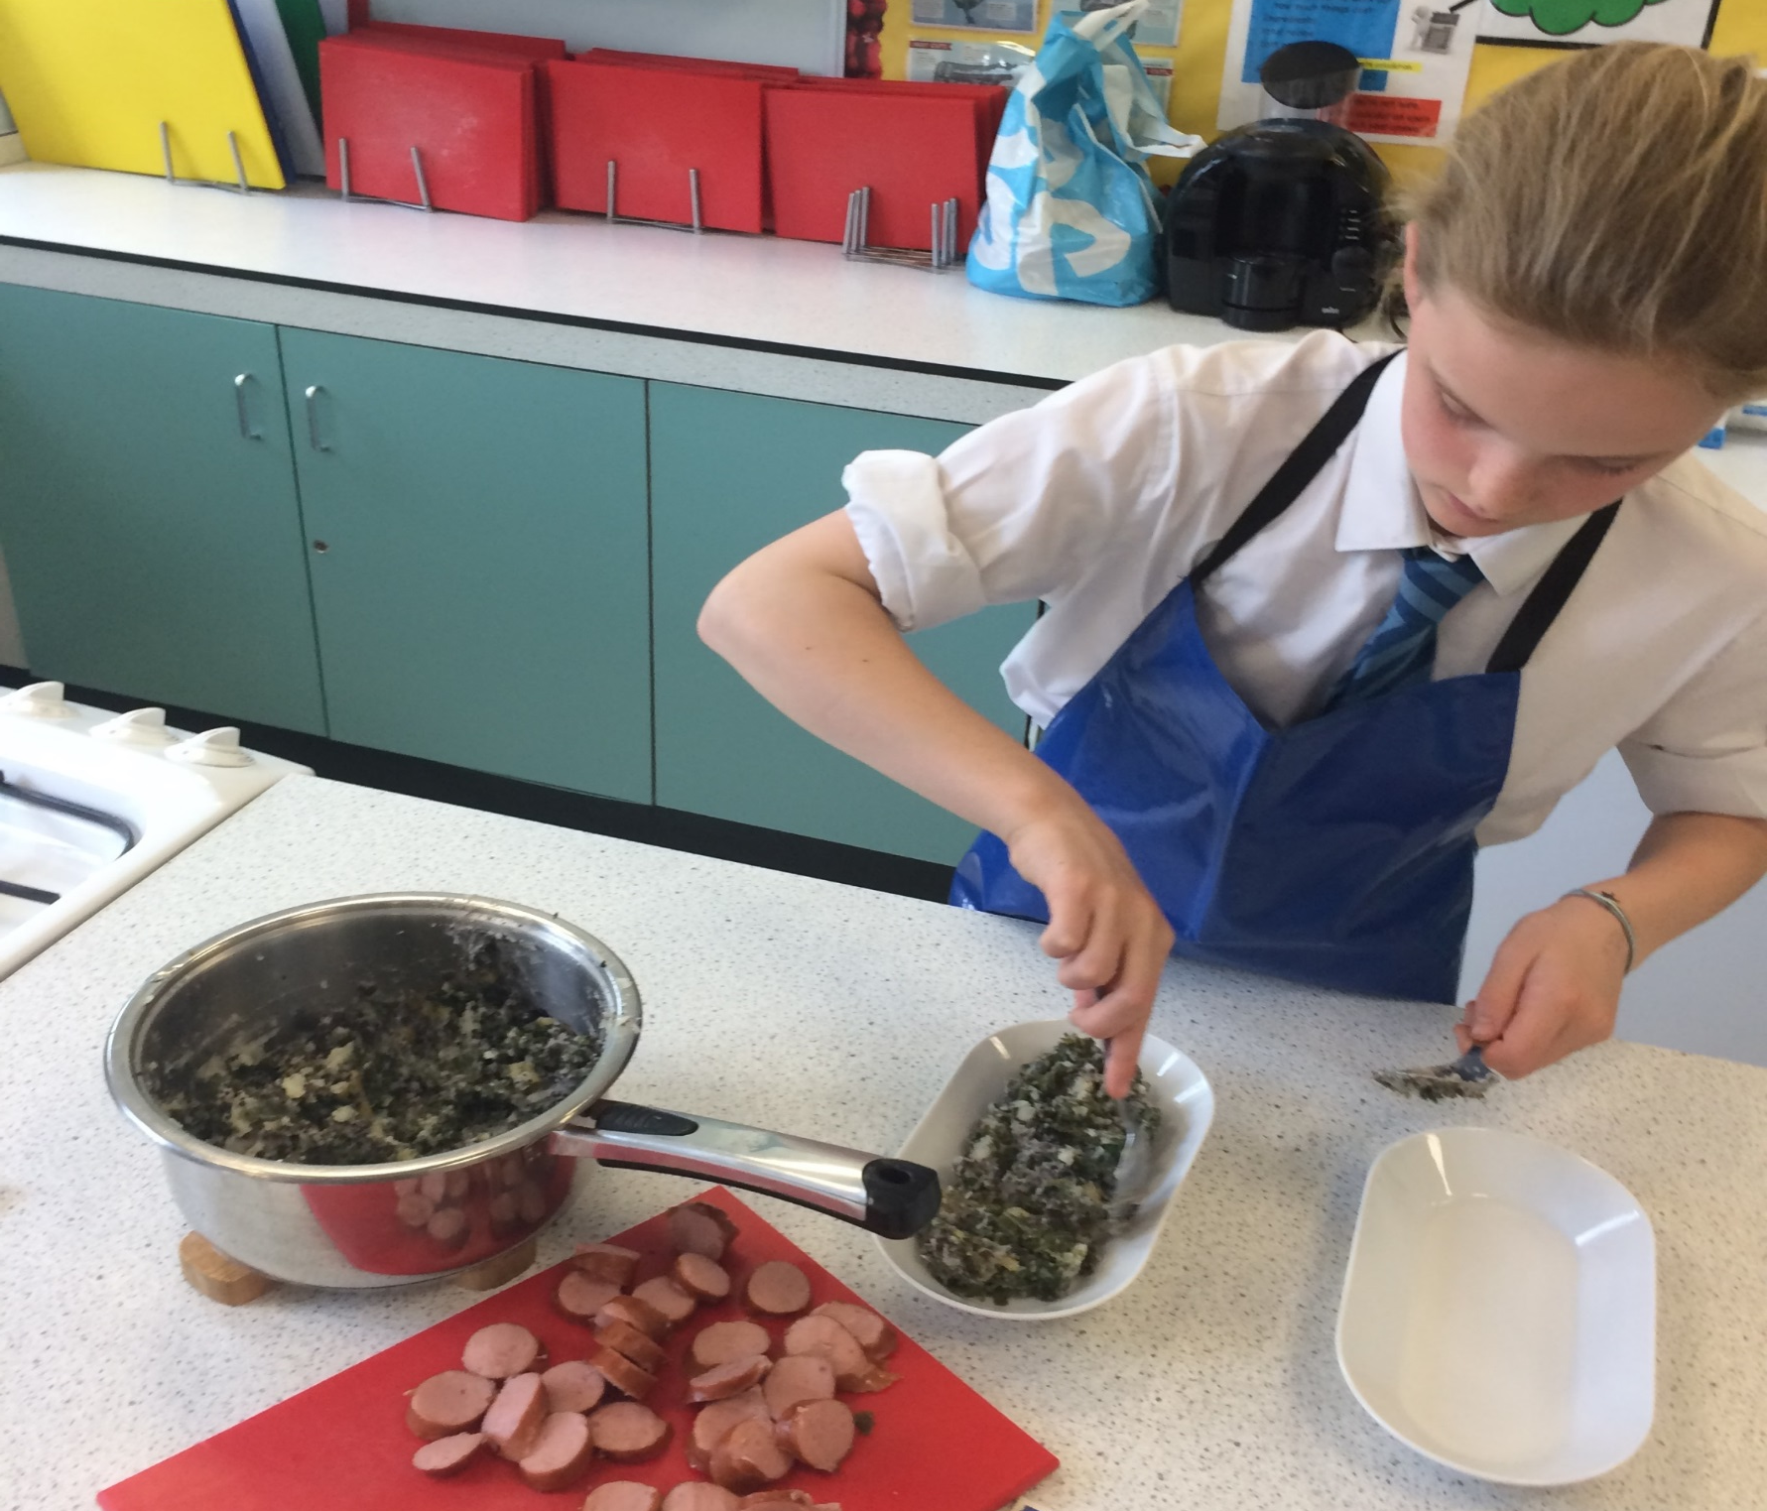

Slide 9
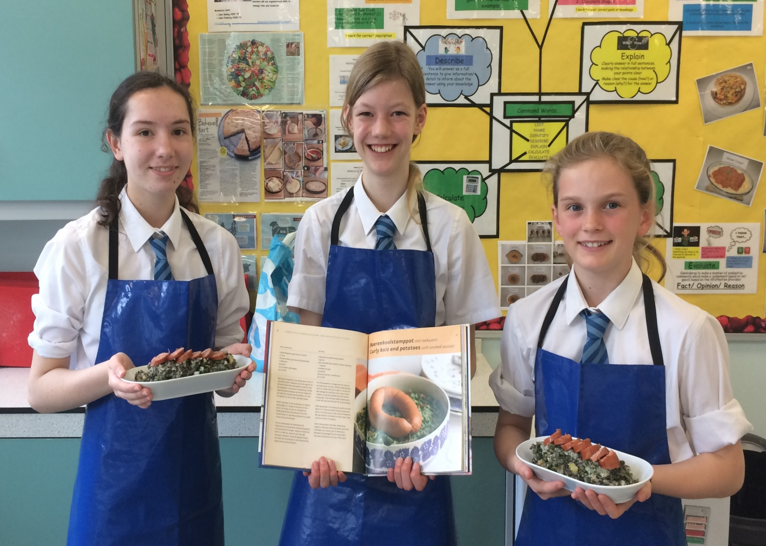

Slide 10
